Slide 1

Varuförsörjningens informationsmöte
26/2 2025

Slide 2

Agenda
Inledning
Nya avtal
Vårdhygien
Miljö – utgår pga sjukdom
Återkoppling kundenkät
Produktinformation
Frågor
Menti

Slide 3
Nya avtal
Intubering och tillbehör, VF2023-00027 och VF2024-00049 (omtag)
Expertgruppen bestod av ca 25 personer
Avtalsstart 2025-04-01, avtalstid 2+1+1 år
Ca 400 artiklar ingår
Avtalet omfattar bl a
  Endotrakealtuber
  Larynxmasker
  Ledare
  Trakealkanyler, innerkanyler och tillbehör
  Nästuber
  Svalgtuber mm

Slide 4
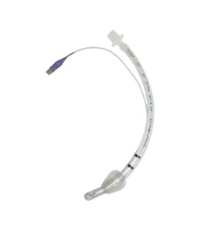
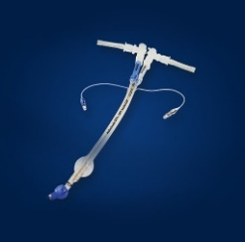
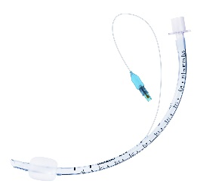
Bronkealtub dubbellumen (ny leverantör, Medtronic) – 64% lägre pris. (Ref 1250xx / 1260xx)
Endotrakealtub m päronformad kuff (samma leverantör, Medtronic) – 39% lägre pris. (Ref 187xx)
Endotrakealtub med avlång cuff (ICU Medical) nu PVC-fri – samma pris (Ref A01F01xx1F)
Borste/swab är avtalat för varje trakealkanyl

Slide 5
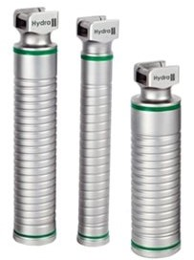
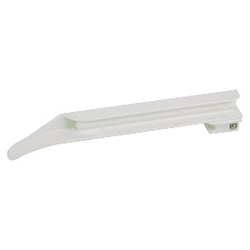
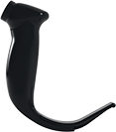
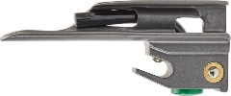
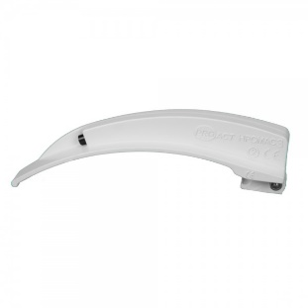
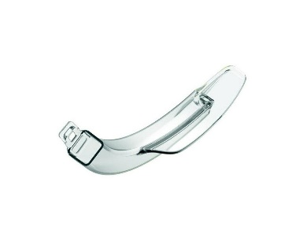

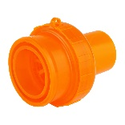
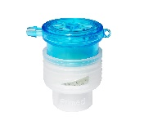
Förbrukningsmaterial till videolaryngoskop
McGrath som tidigare, Medtronic
Även till Glidescope Spectrum, Allytec
Laryngoskop, handtag, plastblad samt reservlampa (ny lev Infiniti, prissänkning på bladen). Metallblad (Mediq samma refnr som tidigare)
Talventil som kan kopplas till befuktat högflöde. Steripolar
Fuktvärmeväxlare kombinerad med talventilsfunktion, samt filter. Steripolar

Slide 6
Vårdhygiens roll i upphandling
Vårdhygien arbetar för att begränsa smittspridning och uppkomst av vårdrelaterade infektioner inom vård och omsorg
Smittspridning och vårdrelaterade infektioner ger förutom patientlidande, ökad förbrukning av material, ökade kostnader, ökad påverkan på vår miljö
SOSFS 2015:10 Basal hygien i vård och omsorg. Arbetsdräkt, handdesinfektion, handskar, skyddsförkläde
Desinfektionsmedel
Medicintekniska produkter, engångs / flergångs
MM

Slide 7

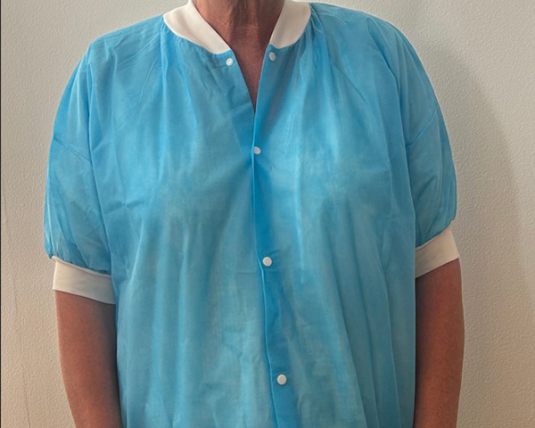
Exempel arbetskläder
Vid upphandling av arbetskläder: Byxa, blus, värmejacka mm
Krav enligt SOSFS 2015:10 – Kort ärm för plagg som används i patientvård
Gäller även värmejacka som används i patientvård

Slide 8
Exempel handskar
Vid upphandling av skyddshandskar (inte sterila handskar)
Vårdhygieniskt krav: att skydda mot kroppsvätskor
Vårdhygieniskt och Arbetsmiljökrav: att skydda vid stick
Att skydda vid hantering av kemikalier, desinfektionsmedel mm är inte Vårdhygiens krav men vi brukar informera om det

Slide 9
Rena handskar är inte bakteriefria
Odling av 36 handskar (latex, polyvinyl, nitril) från oöppnade kartonger visar att alla är kontaminerade med humanflora och miljöbakterier. I flera fall > 300 CFU/handske. Berthelot et al, Am J Inf Contr 2006
Växt på 72 % av undersökningshandskar (ej latex) från nyöppnad kartong (medel 15, max. 44 CFU/handske). Creamer et al, Am J Surg 2012
Växt på 75 % av undersökningshandskar (latex) i öppnade kartonger i vårdrum (medel 2, max. 22 CFU/handske); oftast KNS men även Pseudomonas och Acinetobacter Diaz et al, ICHE 2008

Slide 10
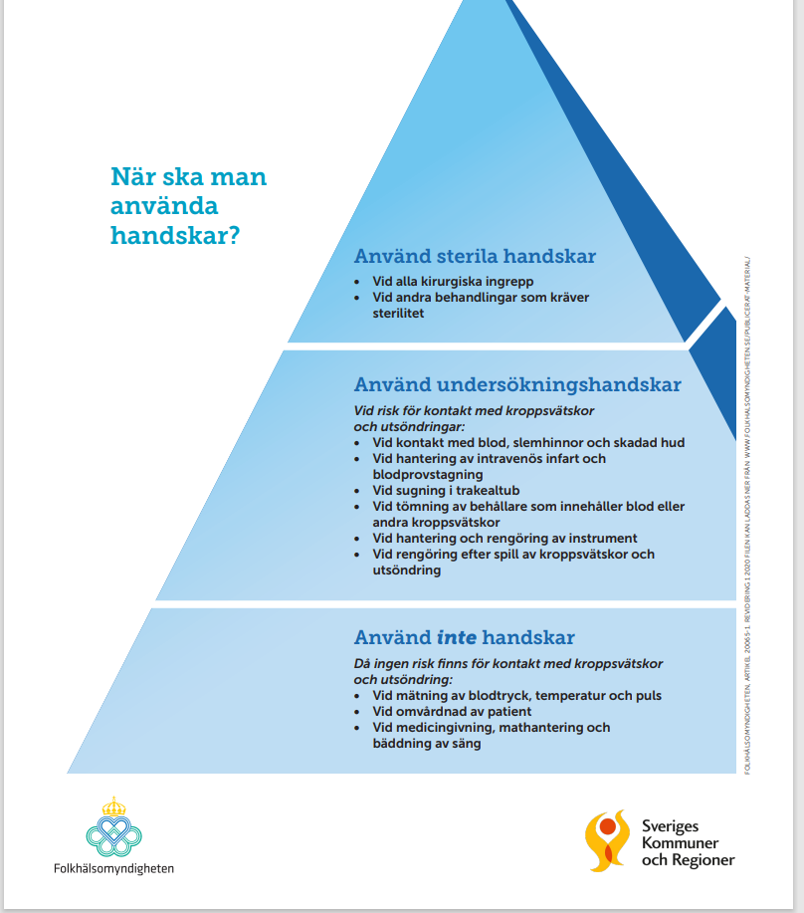
Handskpyramiden

Slide 11
Återkoppling kundenkät
Tack för alla svar och kommentarer
Vi har gått igenom alla synpunkter och kommer under framtida informationsmöten bemöta alla kommentarer och frågor.
Vi delar era åsikter
Vi arbetar för att åtgärda de problem ni beskriver. Av alla inkomna förslag är det enbart ett som vi inte aktivt jobbar på, det är en funktion för minneslistor som vi tidigare hade på hemsidan. Det tillhandahålls idag via beställarstöden.

Slide 12
Återkoppling kundenkät
Era kommentarer och frågor har delats in i följande arbetsområden:
Kommunikation – fokus detta möte
Hemsida – leveransstörningar
Sortiment
Förbättringar

Slide 13

Återkoppling kundenkät
Kommunikation
Varuförsörjningens support
Telefonnummer: 018-611 66 87
E-post: upphandling@varuforsorjningen.se
Ändrade telefontider fr.o.m. måndag, 3/3.
Måndagar och torsdagar kommer att ha telefontider på eftermiddagarna, kl. 13-15.
Tisdagar, onsdagar och fredagar har fortsatt telefontid på förmiddagarna, kl.9-11.30

Slide 14

Återkoppling kundenkät
Kommunikation
Kontaktvägar
All kontaktinformation finns på hemsidan Vem ska jag kontakta när? - Varuförsörjningen

Slide 15

Allmän information om kontaktvägar -
Varuförsörjningen
Kontakta Varuförsörjningen om du har frågor om:
Vilka artiklar som finns upphandlade och ersättningsartiklar
En produkts användningsområde
En produktreklamation eller synpunkt
Hur du söker efter artiklar på hemsidan

Slide 16
Allmän information om kontaktvägar -
OneMed eller
Leverantören
Kontakta OneMed alternativt den leverantör som du beställt produkten ifrån om du har frågor om:
Beställningen
Fakturan
Felleverans
Följesedeln
Leveransbesked
Returer
Transportskadereklamationer
OBS! Om du saknar ett paket ska du i första hand kontakta din lokala godsmottagning, därefter OneMed/respektive leverantör
Notes:
Kontakta din egen region när du har frågor om:
Köp av medicinteknisk utrustning
Köp av artiklar som inte är förbrukningsvaror
Elektroniska beställningssystem som Agresso, Raindance eller Visma Proceedo
Interntransport

Slide 17
Allmän information om kontaktvägar -
Er egna region
Kontakta din egen region när du har frågor om:
Köp av medicinteknisk utrustning
Köp av artiklar som inte är förbrukningsvaror
Elektroniska beställningssystem som Agresso, Raindance eller Visma Proceedo
Interntransport

Slide 18

Återkoppling kundenkät
Kommunikation
Snabbare svar från supporten
I snitt är väntetiden i supporttelefonen under 1 minut och 77% av alla ärenden som kommer in till oss blir lösta inom 24 timmar.
Timmen direkt efter informationsmötet samlas hela supporten för att direkt svara på frågor och kommentarer som ställs under mötet.
Nyhetsbrev
2 gånger i månaden skickar vi ut ett kortare nyhetsbrev, skriv gärna upp dig på mottagarlistan nere till höger här: Hem – Varuförsörjningen på vår hemsida.

Slide 19
Återkoppling kundenkät
Hemsida
Leveransstörningar
Hemsidan uppdateras dagligen med leveransstörningar.
Uppdateringarna på hemsidan når inte hela vägen ut till användarna så vi behöver er hjälp att bevaka leveransstörningar och sprida informationen ut till era verksamheter.
Se presentationsmaterial från 241208 (Informationsmöten - Varuförsörjningen) för mer information om hur vi hanterar leveransstörningar.
Bilder
3PL har bilder på 83 % av artiklarna. 2024 la vi till 2500 bilder på hemsidan.
Fortsatt arbete pågår.

Slide 20
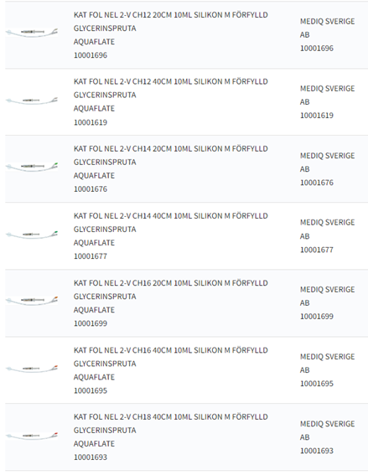

Produktinformation
Silikonkateter med glycerinspruta
Mediq´s silikonkatetrar med glycerinspruta ligger inte längre lagerlagda hos OneMed.
De finns fortsatt på avtal men beställs direkt från Mediq genom respektive regions beställarstöd. Sök på Mediq´s artikelnummer så får ni fram dessa.

Slide 21
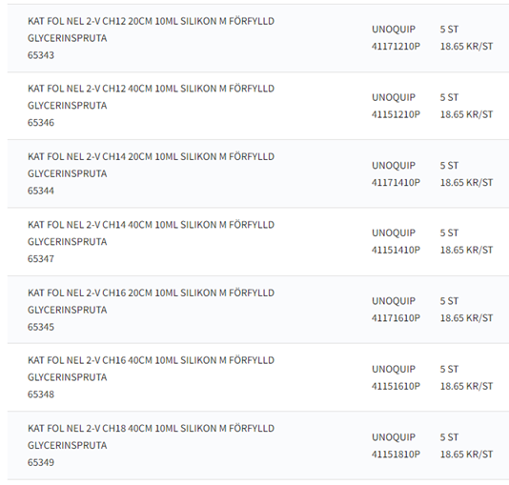
Produktinformation
Silikonkateter med glycerinspruta
UNOQUIP´s artiklar ligger istället lagerlagda.
Uppfyller samma krav.
Billigare alternativ.
Besparing på ca. 160 000kr/år för Varuförsörjningens regioner.
Bilder kommer läggas upp.

Slide 22
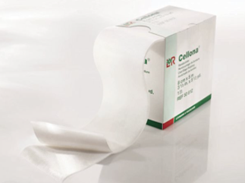
Produktinformation
Inga anbud i upphandlingen, borttagen från lager
Beställ direkt från leverantör
Kantpolster med filtad yta 8CMx5M
Leverantör LOHMANN&RAUSHER AB, lev. artikelnummer 5012

Slide 23
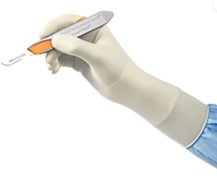
Produktinformation
Storlek 6,5 är försenad till mitten av april p.g.a störningar i produktionen hos Ansell.
Ersätts av Encore latex Acclaim – enda skillnaden är att den inte är microtexturerad utan slät på utsidan
OP Handske latex 6,5 natur
Encore latex textured
Leverantör OneMed Sverige AB
Artikelnummer 63784
lev. artikelnummer 330101065

Slide 24

Frågor?

Slide 25

Menti-undersökning

Slide 26
Tack för idag
Nästa möte 26 mars!

